Slide 1


Happy Learn 找學生，找老師
101820302 施帛辰
101820329 林家文

Slide 2

Happy Learn ?
上課不知道老師在說些什麼….. 比如說OS (?
卓越小老師計畫，找不到學生？

Slide 3
網站地圖
Happy Learn
首頁
登入
註冊
個人頁面
新增課程
修改課程
加選課程

Slide 4
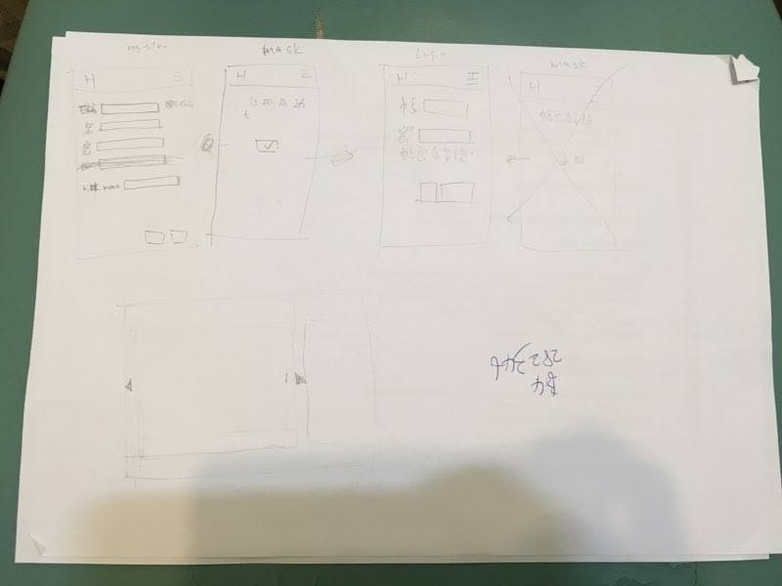
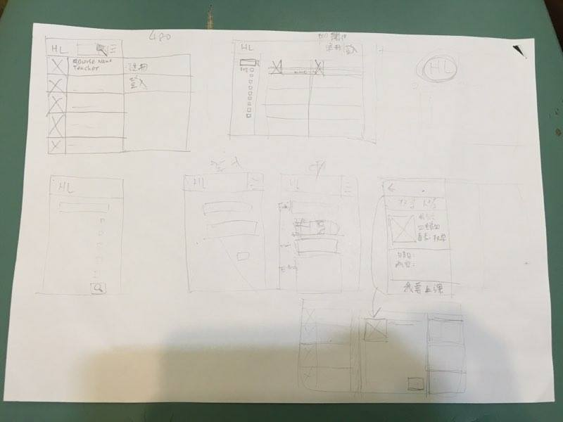
Wireframe-1

Slide 5

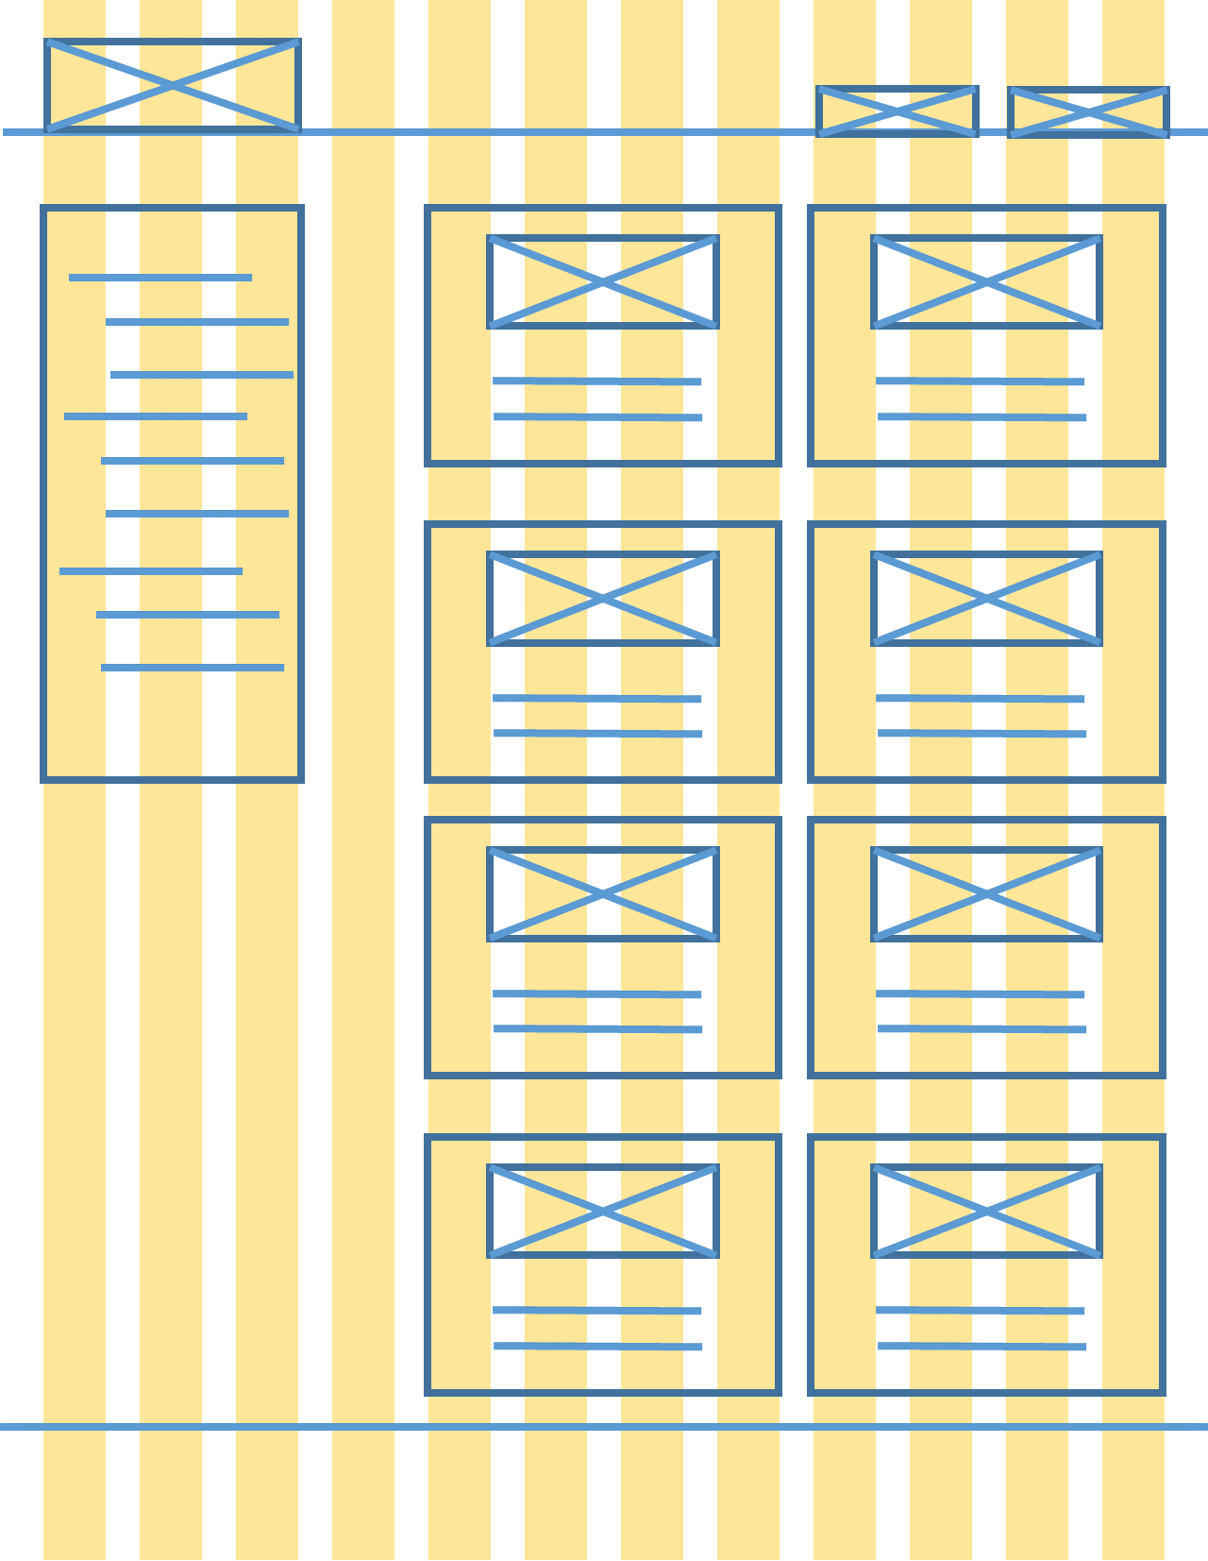
Wireframe - 2

Slide 6
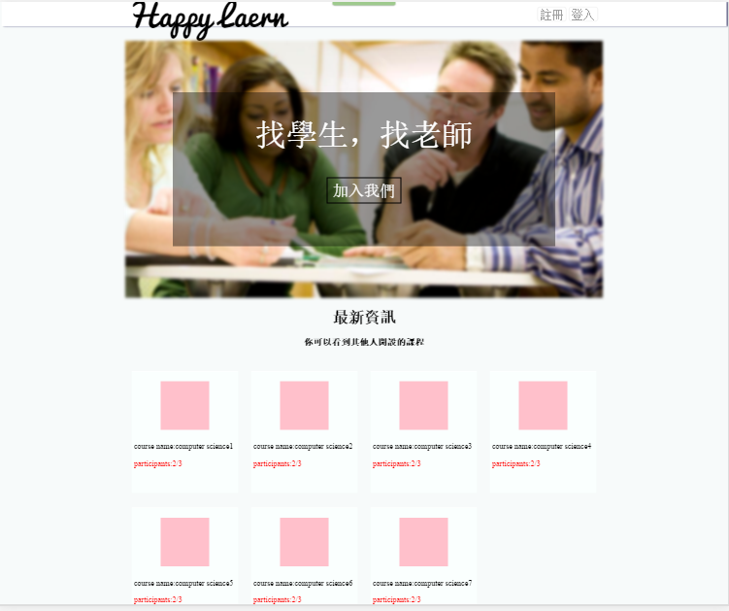
視覺稿

Slide 7
技術應用
Front End
圖片模糊處理
滑鼠特效
RWD
Back End
SQL database (IBM DB2)
Node Red
Use Bluemix to deploy
Other
Github
Postman – Google app used to test web service

Slide 8
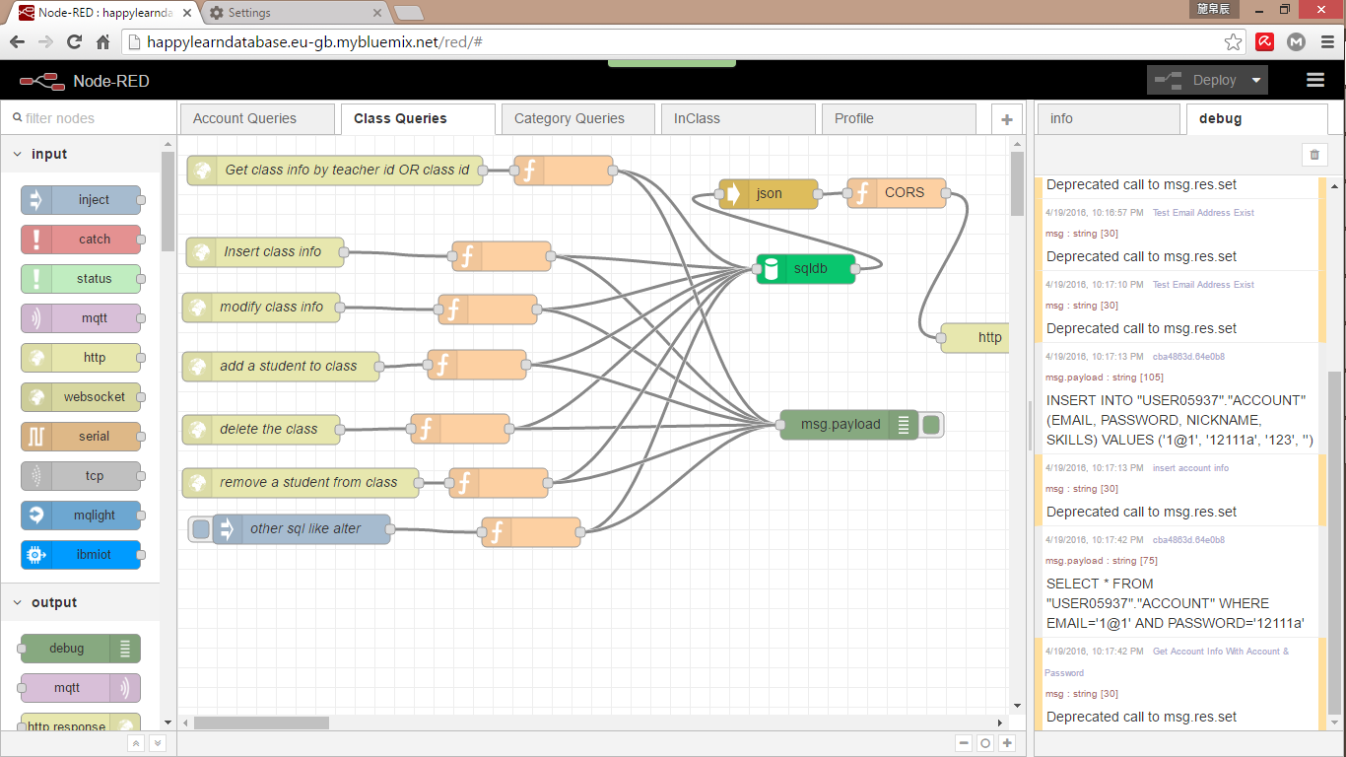
技術應用 – Node Red with Bluemix web GUI

Slide 9
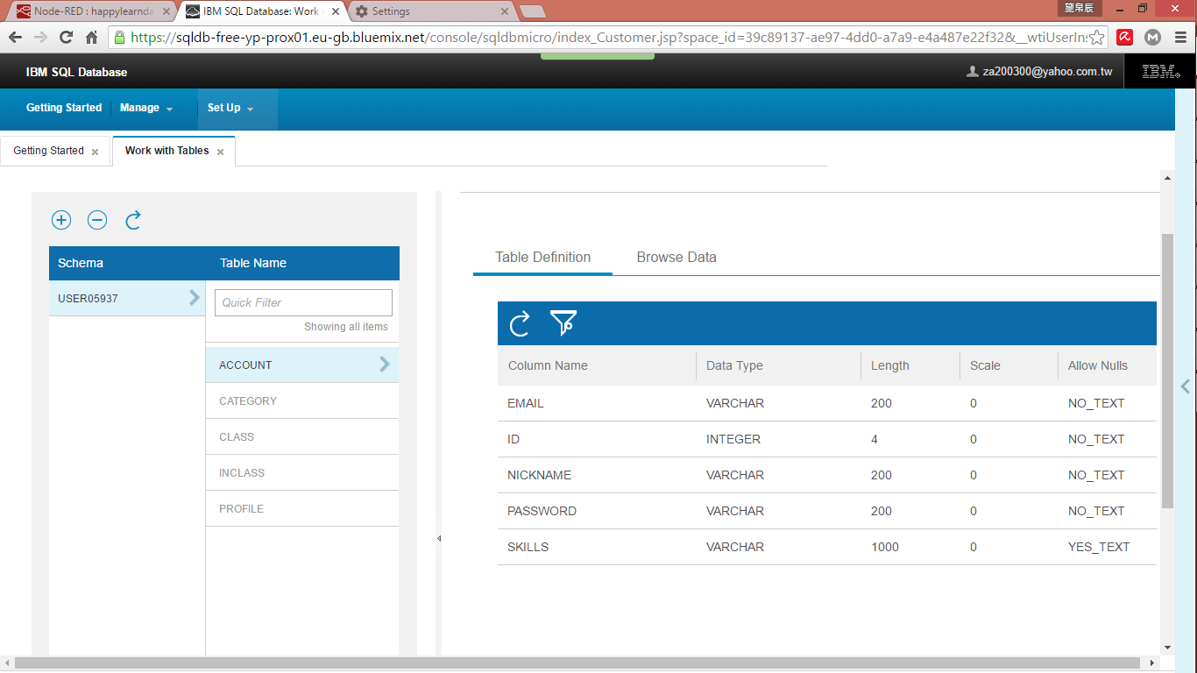
技術應用 – IBM DB2

Slide 10
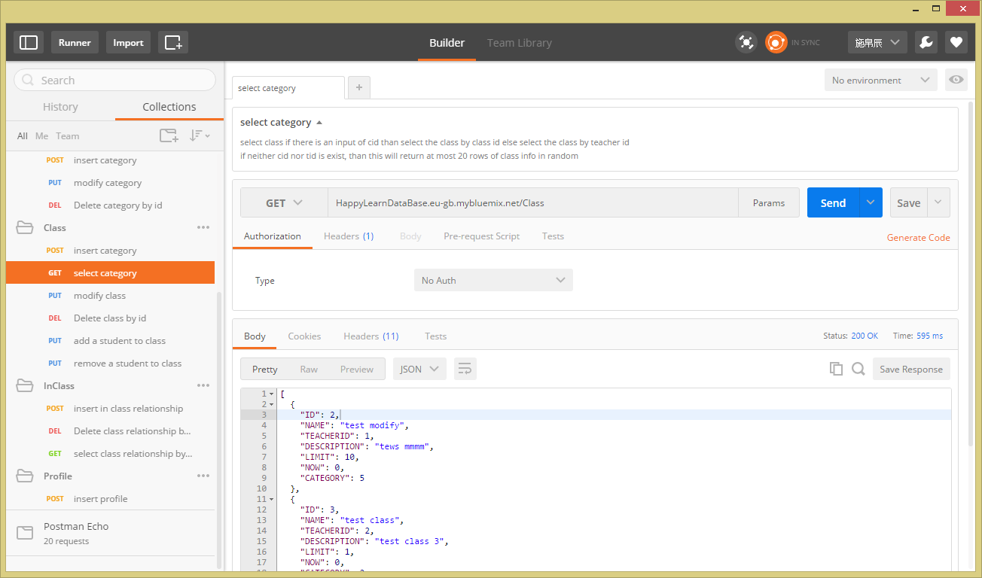
技術應用 – Postman

Slide 11
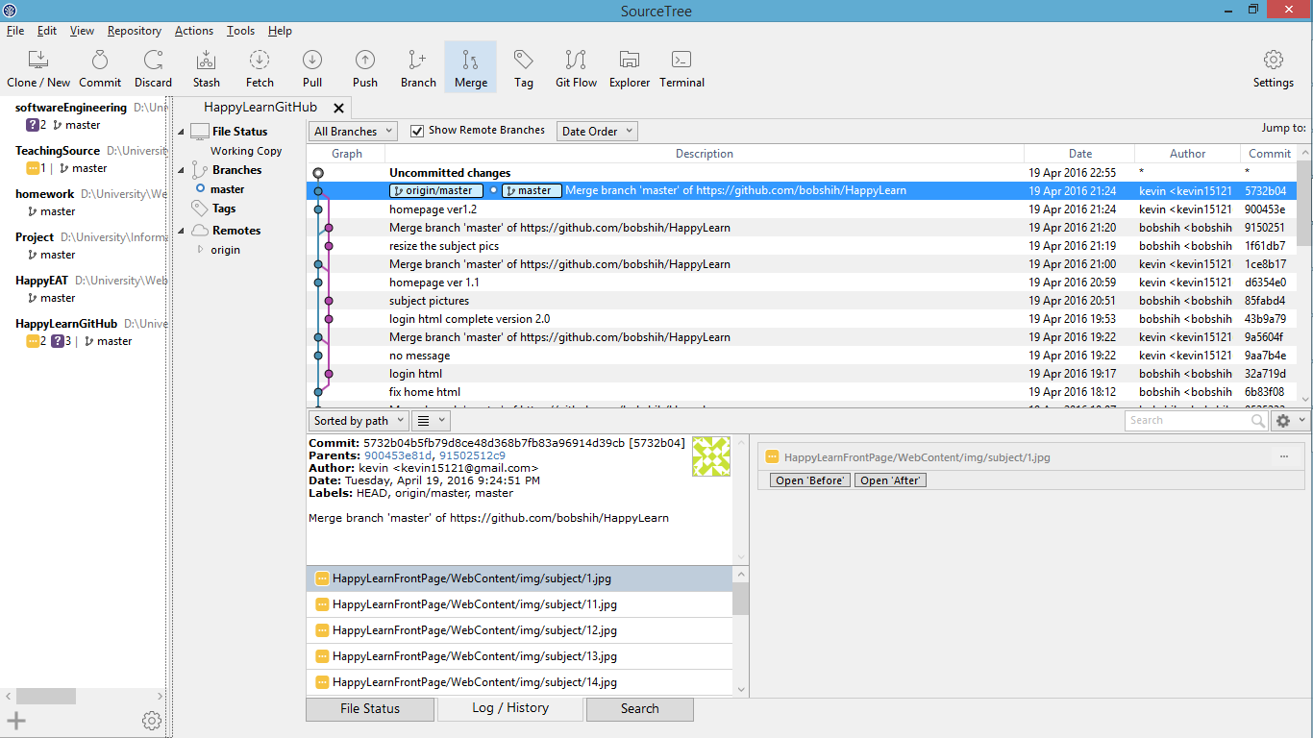
技術應用 – Github

